Slide 1
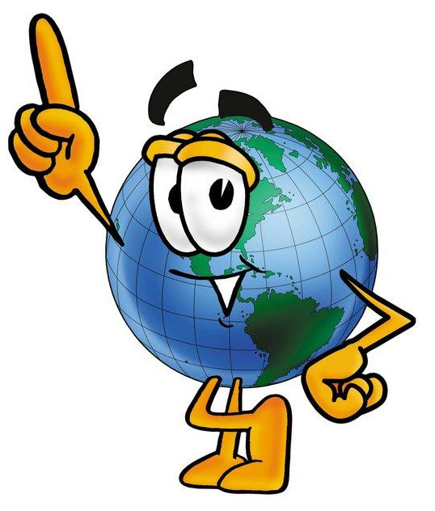
Викторина «Знаете ли вы….?

Slide 2
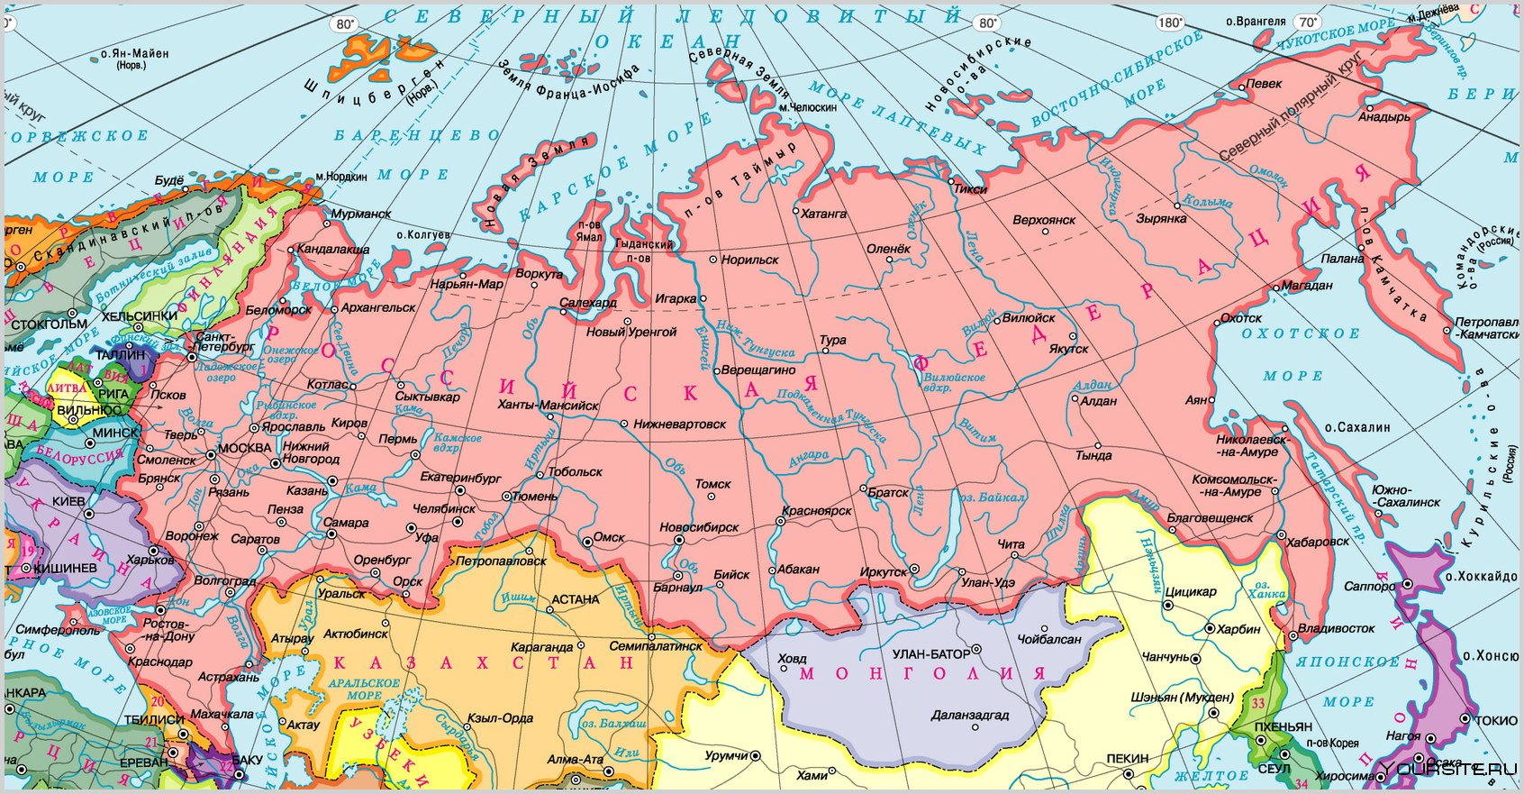
Какая это страна?

Slide 3
Российская Федерация

Slide 4
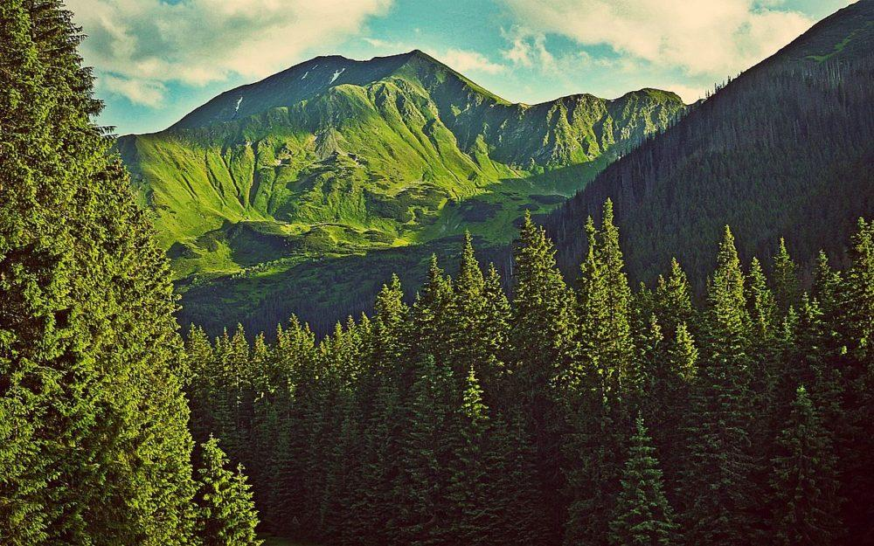
Назовите природную зону

Slide 5
Зона Тайги

Slide 6
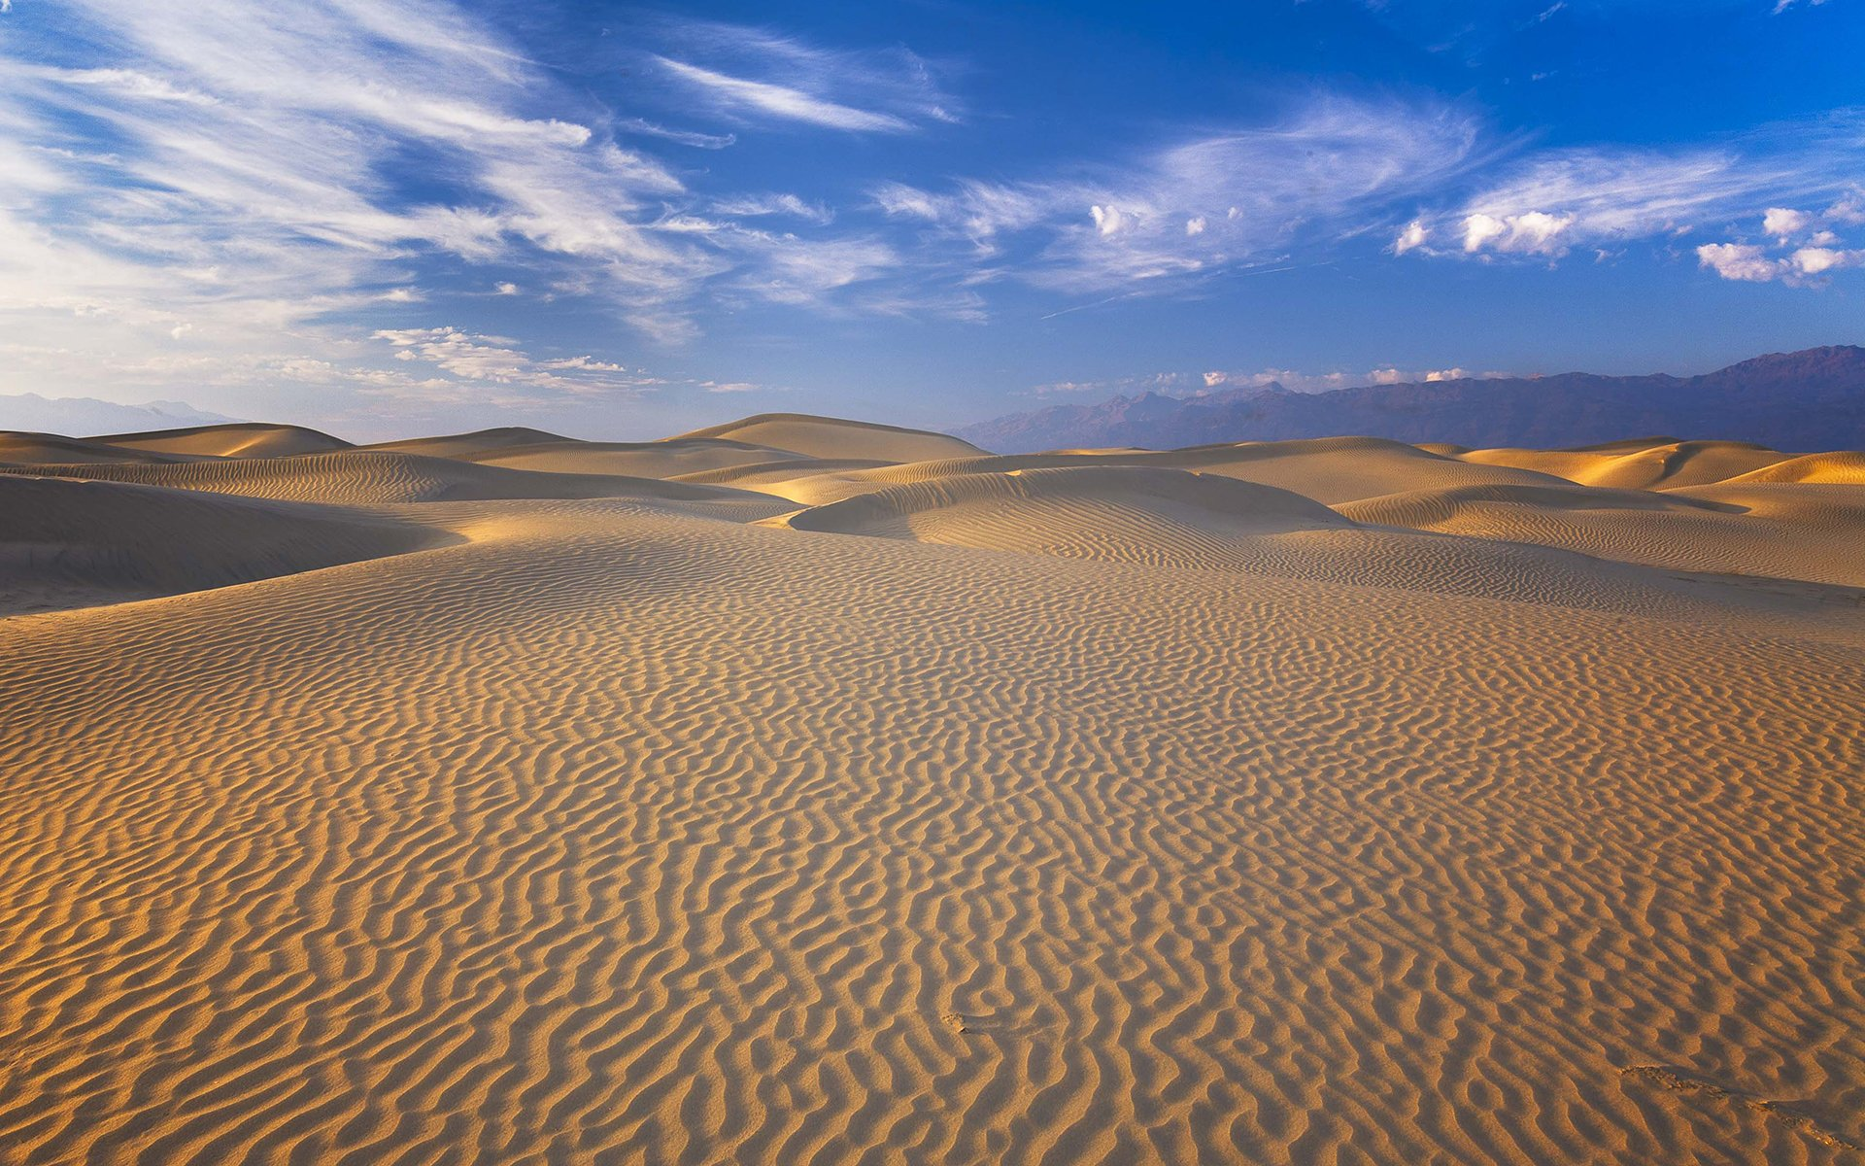
Как называется эта природная зона

Slide 7
Пустыни

Slide 8
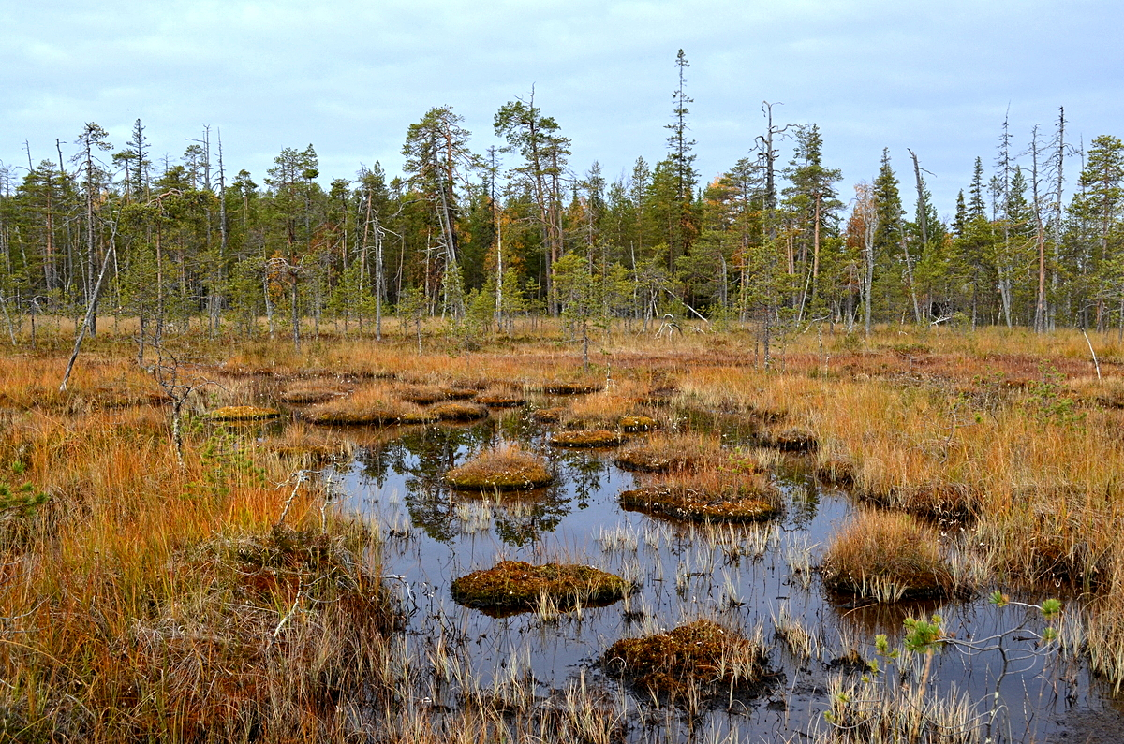
Как называется этот водный объект
Топь и трясина...
Никак не пройти, Опаснее места, увы, не найти. Наступишь случайно — затянет к себе, И их очень много у нас на Земле…

Slide 9
Болото

Slide 10
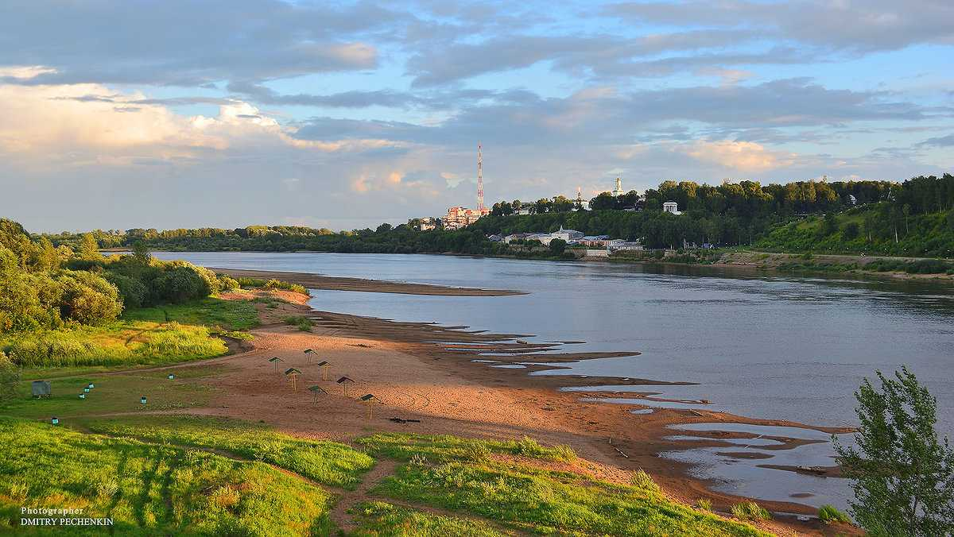
Что изображено?

Slide 11
Река Вятка

Slide 12
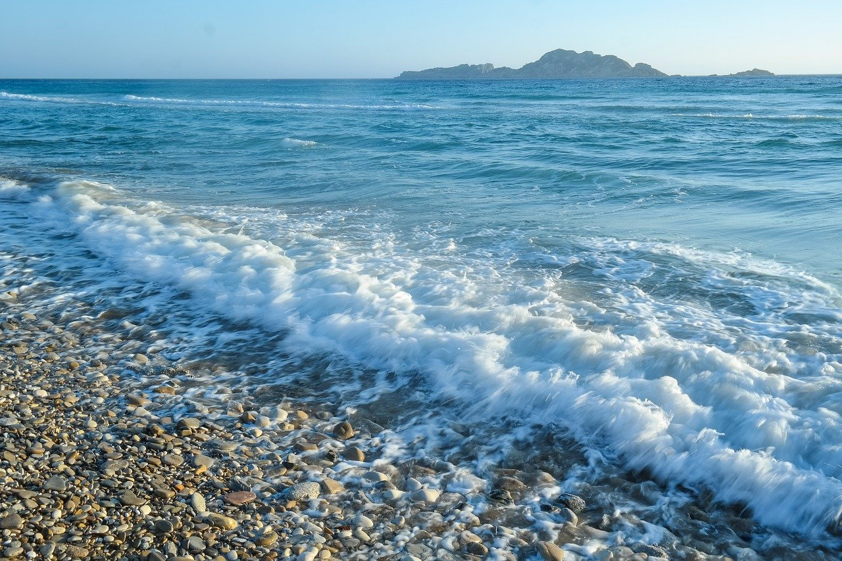
Какой водный объект перед вами?

Slide 13
Море

Slide 14
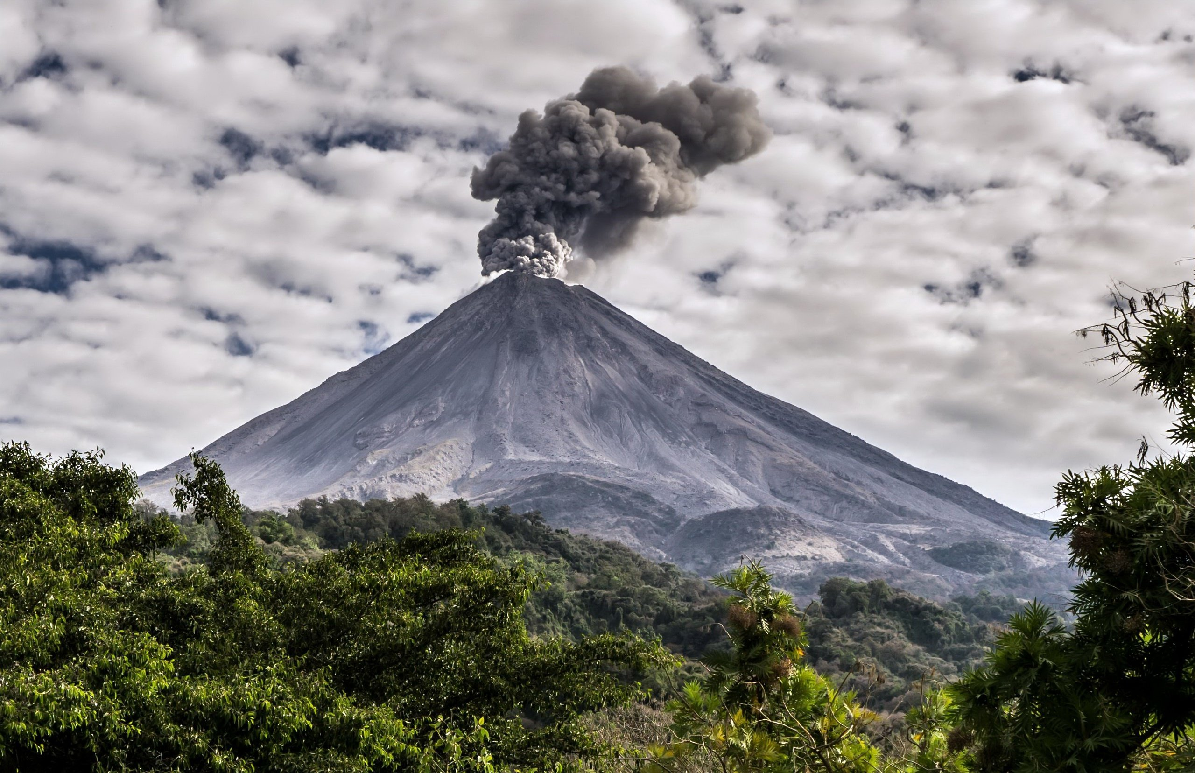
Это не просто гора, что это?

Slide 15
Это вулкан

Slide 16
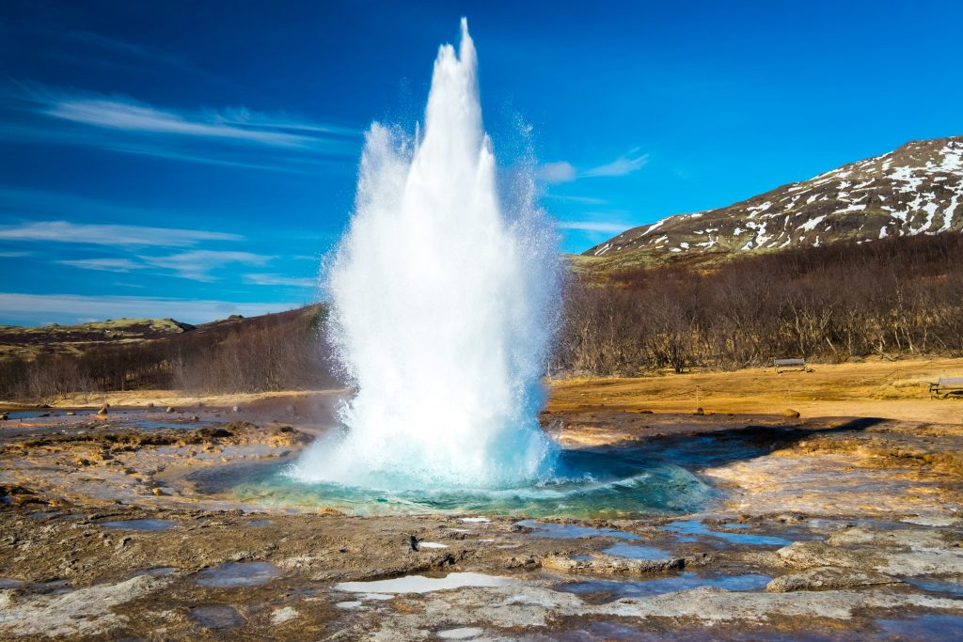
Что же бьет из-под земли?

Slide 17
Гейзер

Slide 18
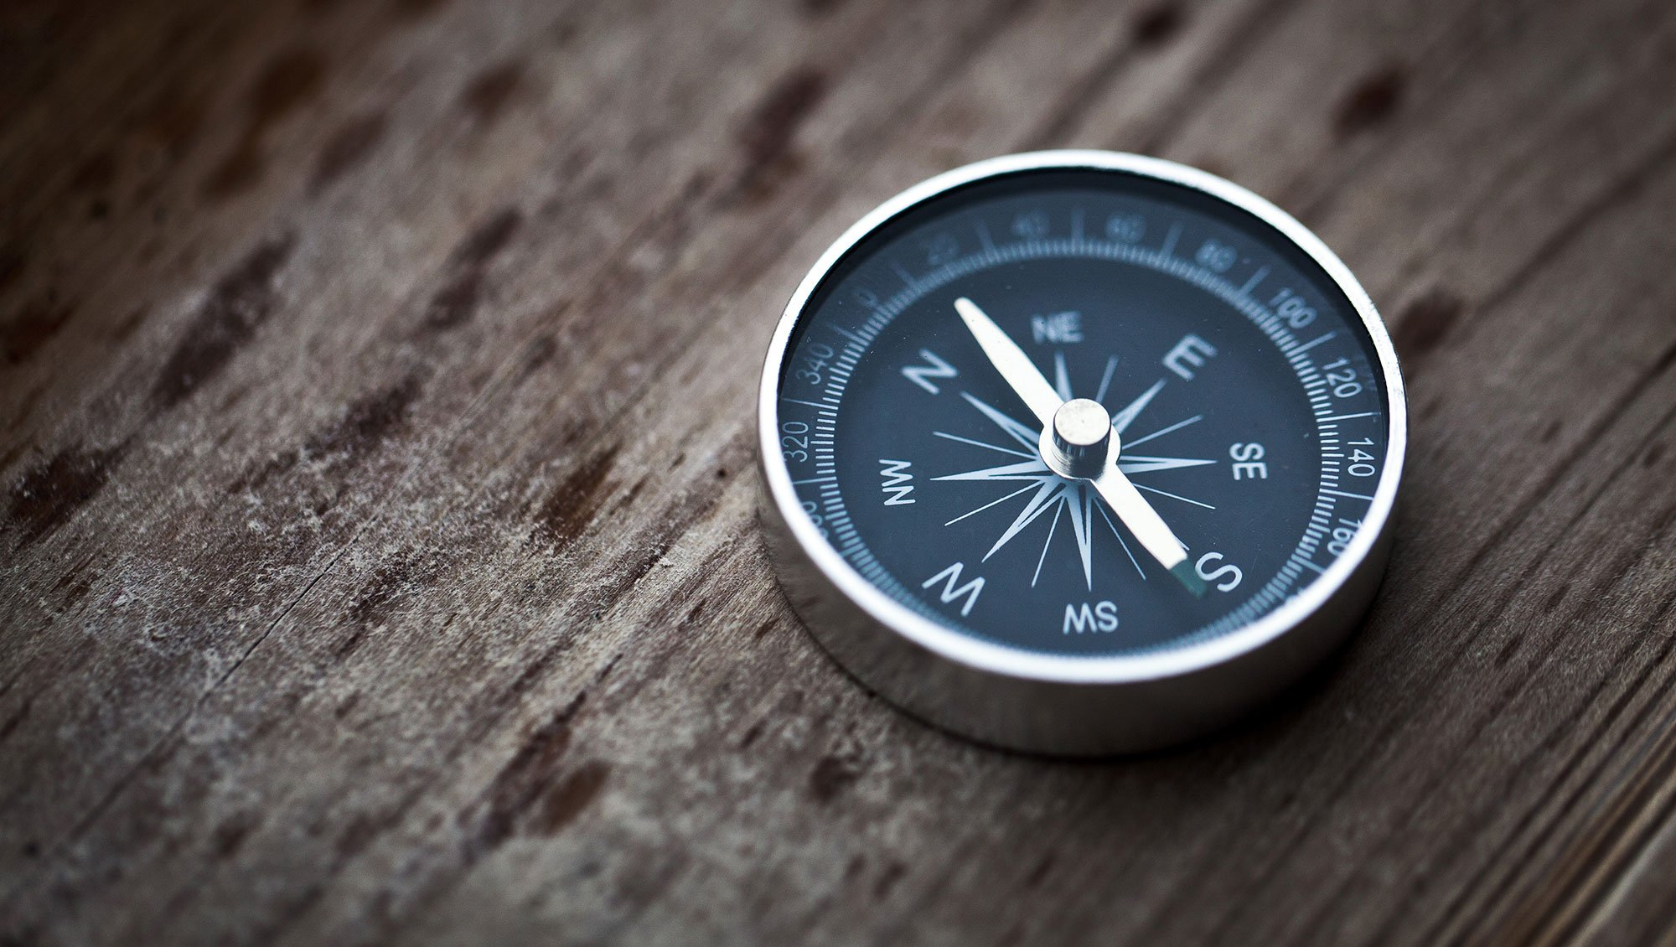
Что нам помогает ориентироваться на местности?

Slide 19
Компас

Slide 20
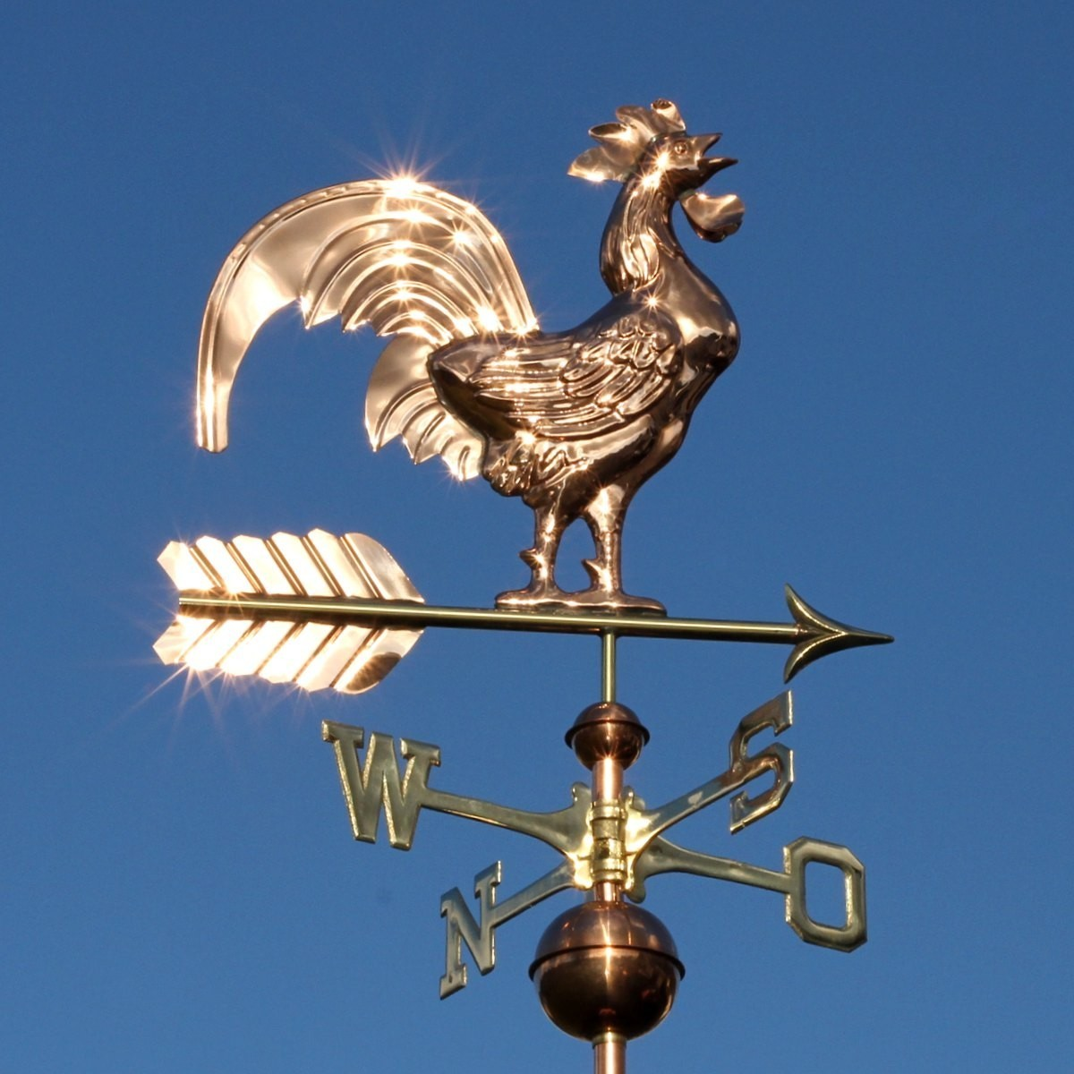
Как вы думаете, что это?

Slide 21
Флюгер

Slide 22
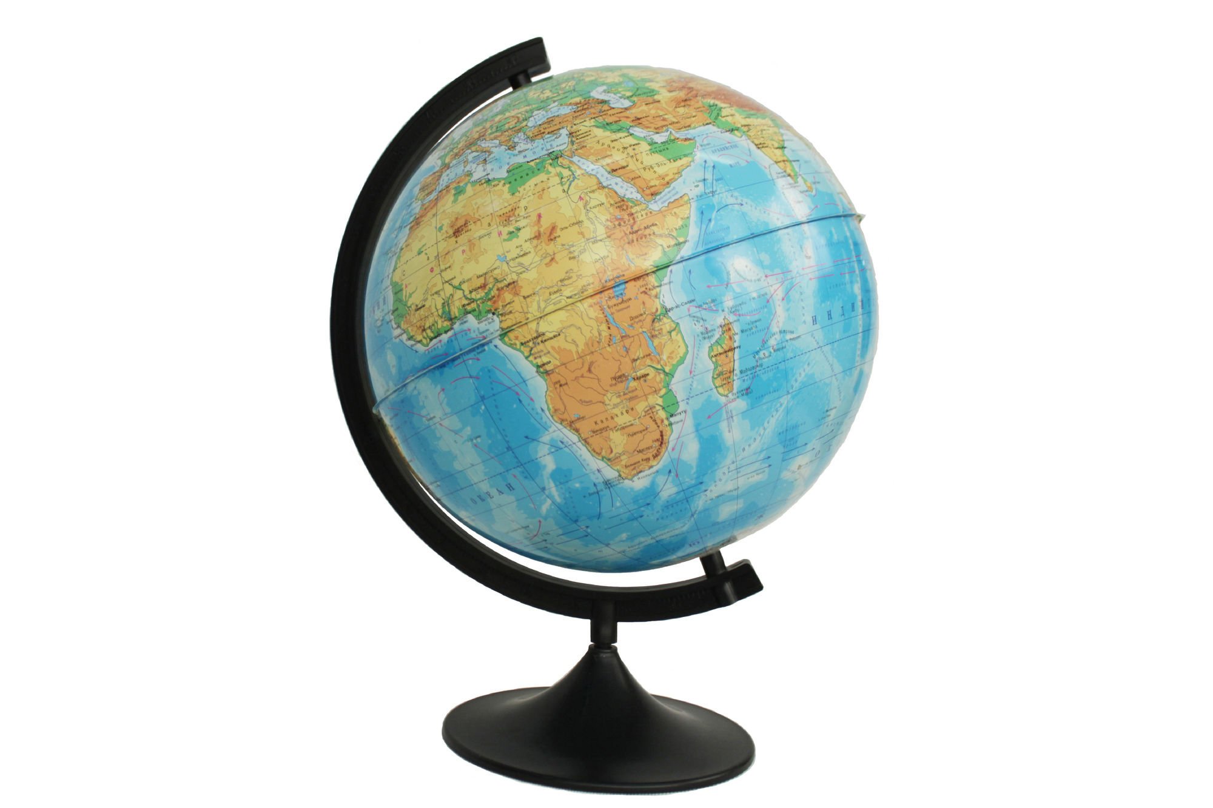
Назовите уменьшенную копию Земли

Slide 23
Глобус

Slide 24
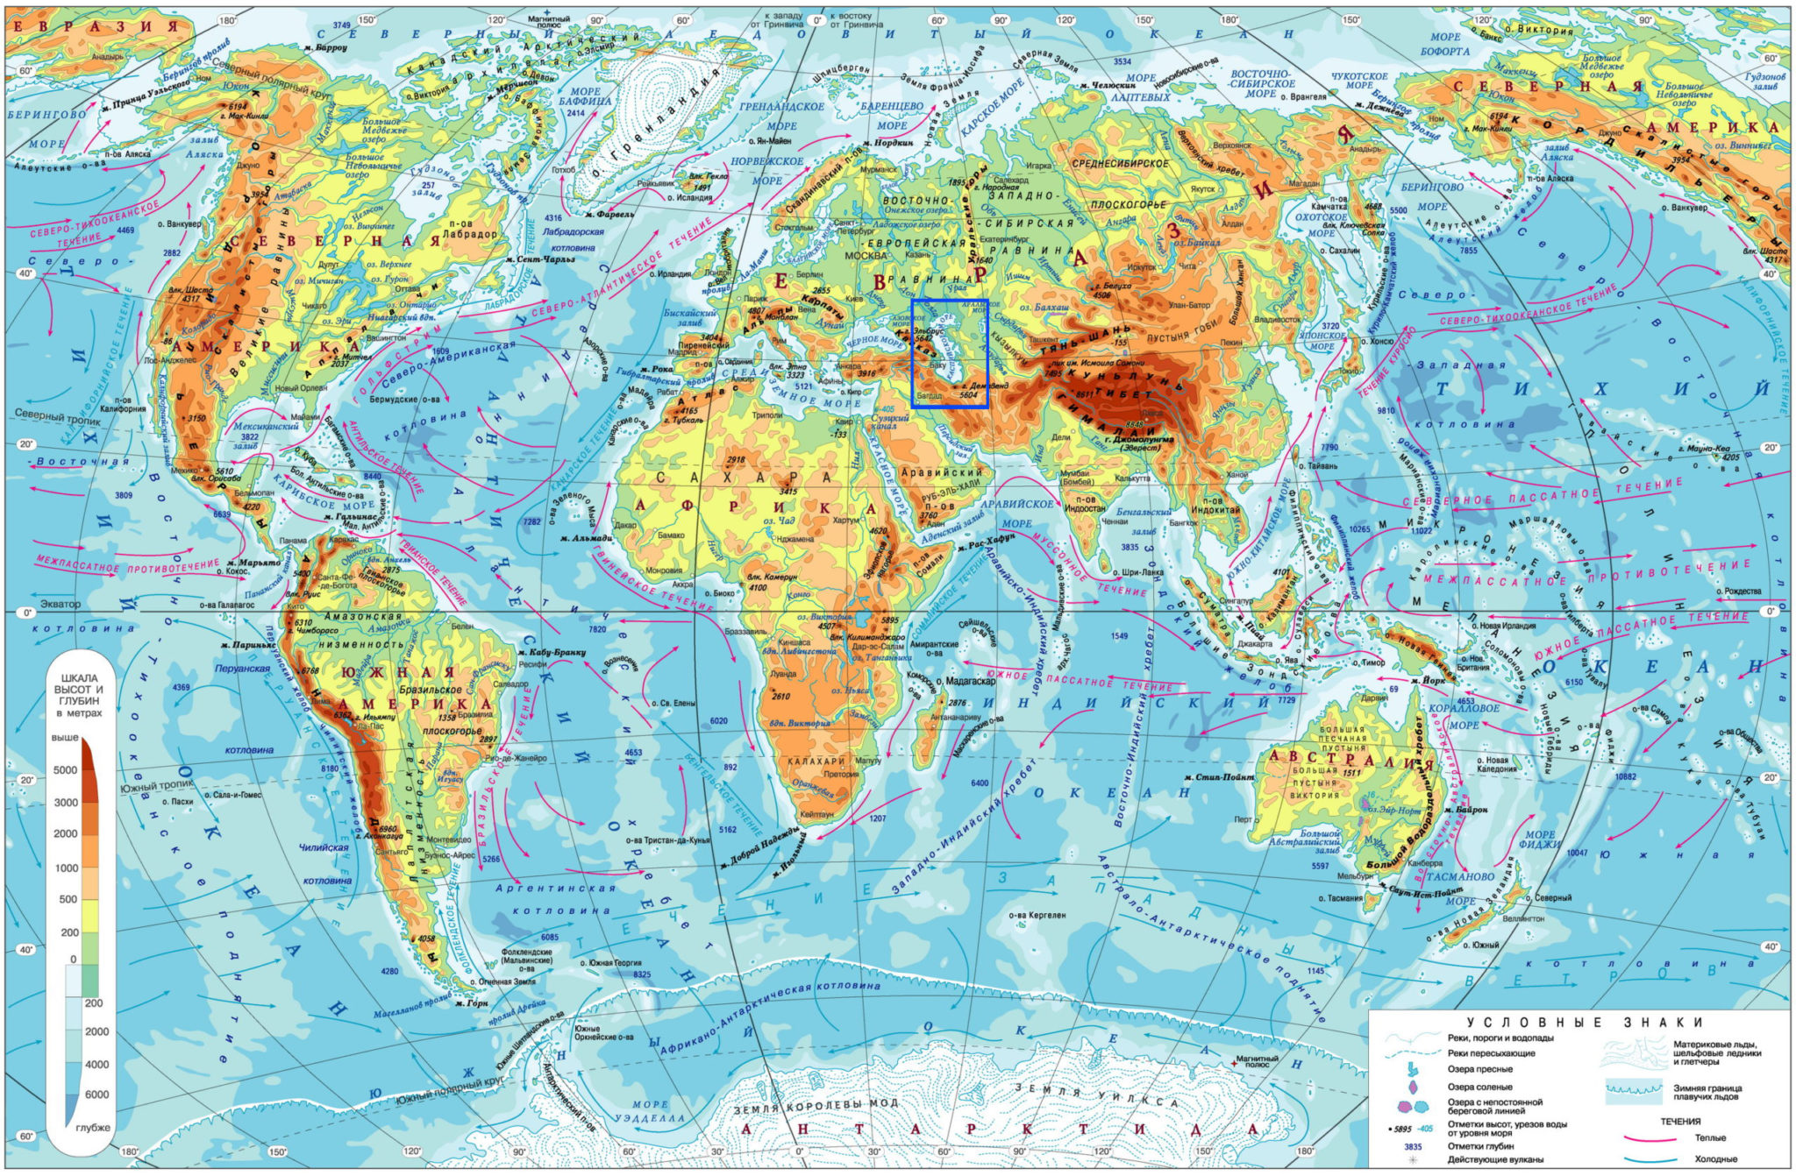
Что перед вами?

Slide 25
Карта

Slide 26
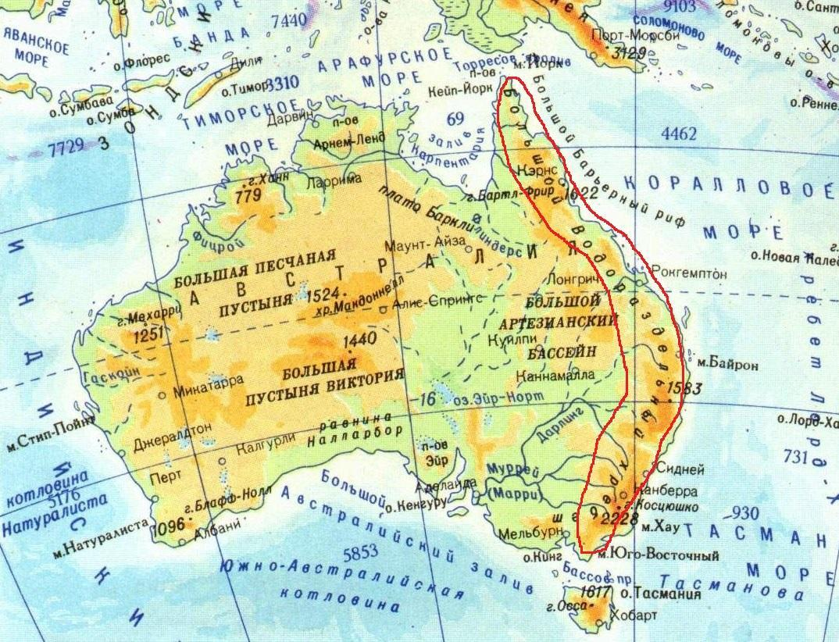
Как называется этот материк?

Slide 27
Австралия

Slide 28
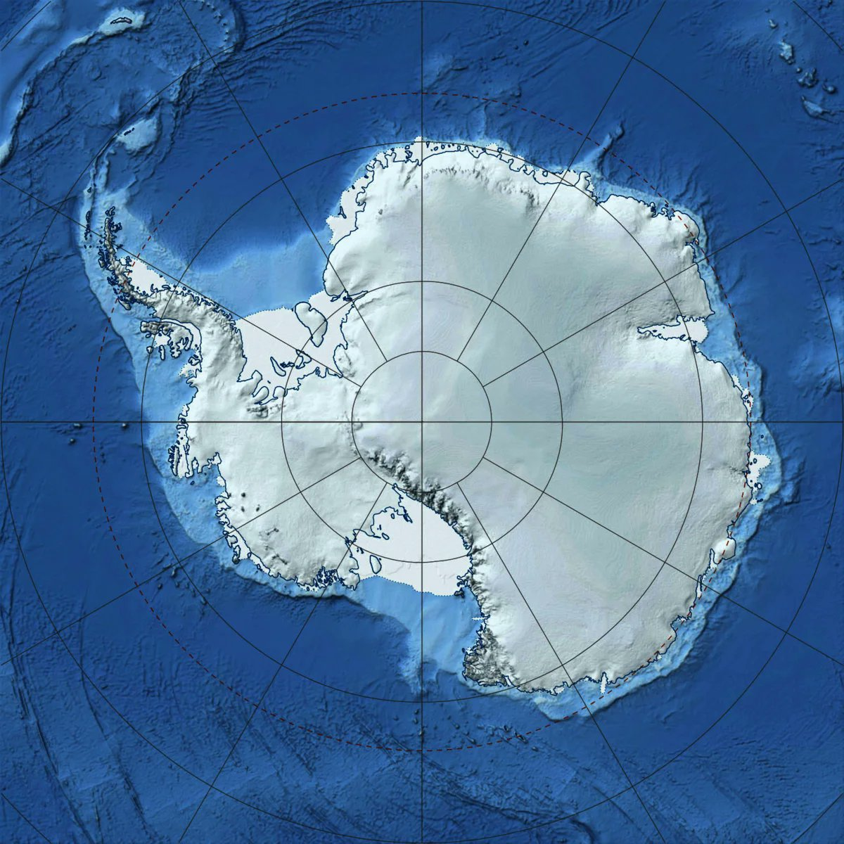
Назовите самый холодный материк

Slide 29
Антарктида

Slide 30
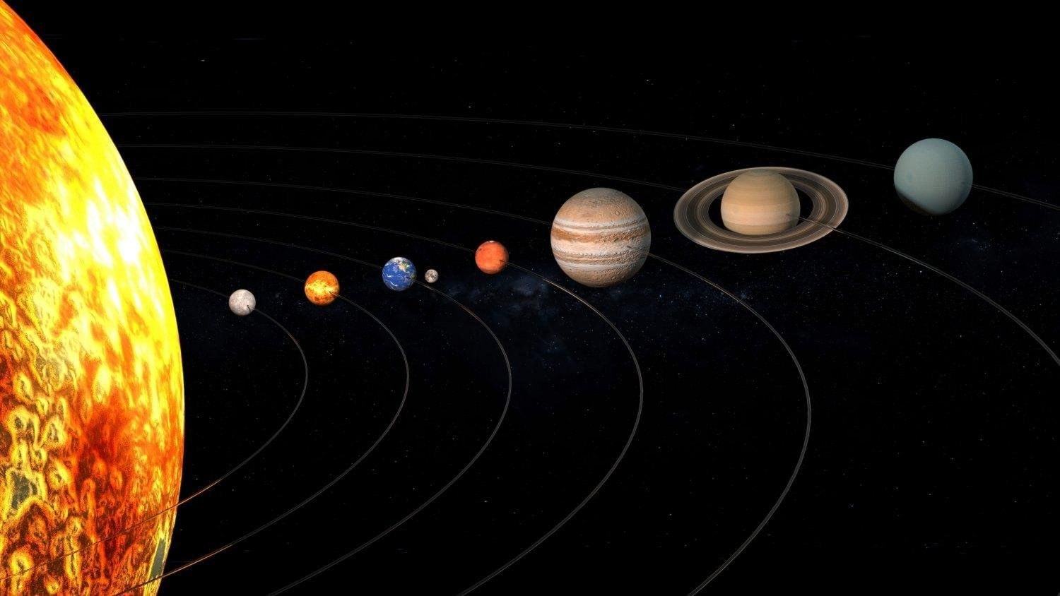
Что изображено на рисунке?

Slide 31
Солнечная система

Slide 32
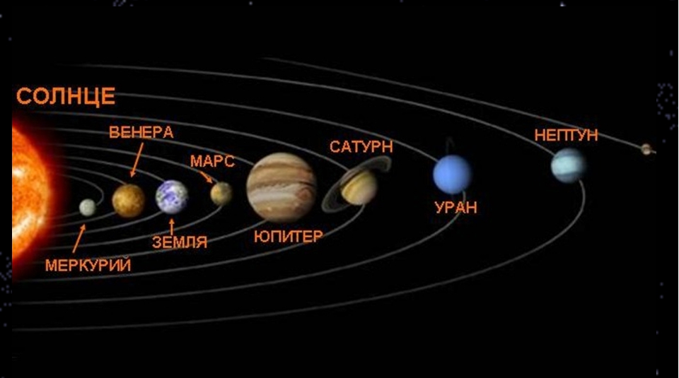
Солнечная система

